Slide 1

Ecole Nationale de la Statistique et de l’Analyse Economique
LES MODELES PROBITS MULTIVARIES ORDONNES OU NON ORDONNES
Présenté par :
Khariratou DIALLO
Wârissath GERALDO
Rikel Danis JIOGUE TAMATIO
Supervisé par :
Dr. Souleymane DIAKITE
Enseignant chercheur ENSAE
Janvier 2020

Slide 2
Introduction :
la défaillance des méthodes traditionnelles de régression telle que « les moindres carrées ordinaires » a conduit à l’utilisation des méthodes nouvelles pour estimer un modèle à variable dépendante qualitative .
Ainsi les modèles plus apppropriés ont été développés dont les plus célèbres sont entre autre : Logit, Probit, tobit, etc... avec plusieurs variantes ;
Au cas ou l’on veuille modéliser plusieurs phénomènes qui sont interdépendants, on fait appelle à une variante appelé modèle probit multivarié ;

Slide 3
Introduction :
Problématique
comment se présente avoir le modèle probit mutivarié ?
quelle méthode d’estimation utilise t-on ?
quelle interprétation pour les résultats qui en sont issus ?
Objectif
Fournir les bases nécessaires pour bien comprendre les modèles cette famille.

Slide 4
Plan :
Probit Multi-varié
Probit bi-varié
Application et exemples
Conclusion

Slide 5
Probit Multivarié

Slide 6
Probit Multivarié :
Présentation du modèle
Le modèle probit multivarié est une extension du modèle probit simple ;
Dans ce modèle, il s’agit d’estimer simultanément plusieurs modèles probit avec des erreurs corrélées et estimer les coefficients de corrélations entre ces modèles ;
Le modèle probit multivariée permet d'estimer conjointement la relation entre plusieurs variables dépendantes binaires et certaines variables indépendantes ;
Il est utilisé lorsque qu'il existe une certaine dépendance entre des variables dépendantes

Slide 7
Probit Multivarié :
Présentation du modèle
Aussi notons que ces variables à expliquer peuvent ne pas avoir les mêmes variables explicatives.
Objectif principal
prendre en compte la simultanéité et évité les risques l'endogéneité.
Les deux variables sont causales l’une à l’autre ;
X(y) et Y(x)

Slide 8
Probit Multivarié
Exemple de cas d’utilisation :
modéliser la décision de se marier ou d'avoir un enfant pour une femme ;
pour une entreprise la décision de faire une innovation en produit ou une innovation en procédé ;
la décision des parents d'inscrits leurs enfants soit au atelier d'activités agricoles, économiques et au travail domestique ;
modéliser simultanément les comportements à risque des conducteurs soit: l’utilisation des places de parking réservées aux handicapés,la conduite sous l’emprise de l’alcool, l’utilisation du téléphone portable au volant

Slide 9
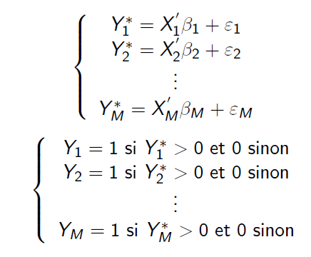
Probit Multivarié
Spécification:

Slide 10
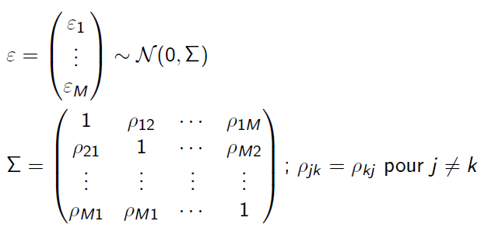
Probit Multivarié
Spécification:

Slide 11
Probit Multivarié
Les catégories : non-ordonnée; ordonnée ;semi-ordonnée .
Estimation :
-L'estimation du modèle probit multivarié nécessite l'évaluation des intégrales d'ordre M
- On utilise le simulateur GHK (Geweke, Hajivassiliou and Keane).
-De nombreuses recherches actuelles se concentrent sur les gains d'efficacité (vitesse) dans ce calcul.
-Le « Modèle probit de panel » est un cas particulier.
- Les erreurs standard sont estimées avec le Bootstrap

Slide 12
Probit Bivarié Non Ordonné

Slide 13
Probit Bivarié non-ordonné
Présentation du modèle :
Ce modèle consiste à estimer deux modèles probit simultanément avec un coefficient de corrélation entre les deux modèles.
Soit yi = (yi1;yi2) le vecteur des réponses discrètes observées d’un individu i; i = 1…n
wi = (wi1;wi2) le vecteur des variables latentes non observées d’un individu i; i = 1…n ;
Xi la matrice 2∗ k des variables explicatives et β la matrice du coefficient des régressions

Slide 14
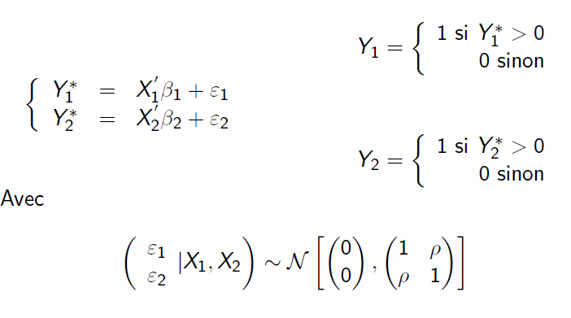
Probit Bivarié non-ordonné
Présentation du modèle :
Le modèle se présente comme suit :

Slide 15

Probit Bivarié non-ordonné
Estimation des paramètres du modèle :
La méthodologie d’estimation la plus utilisée est le maximum de vraisemblance.
Les probabilités qui entrent dans cette fonction sont :
La log vraisemblance est donnée par :

Slide 16
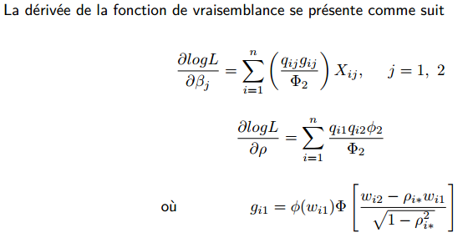
Probit Bivarié non-ordonné
Estimation des paramètres du modèle :

Slide 17
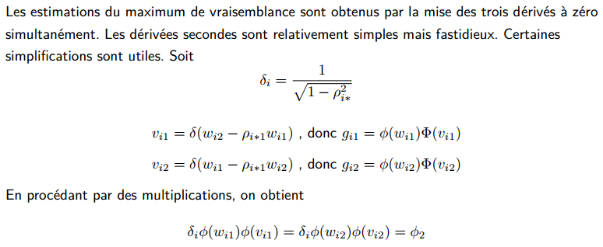
Probit Bivarié non-ordonné
Estimation des paramètres du modèle :

Slide 18
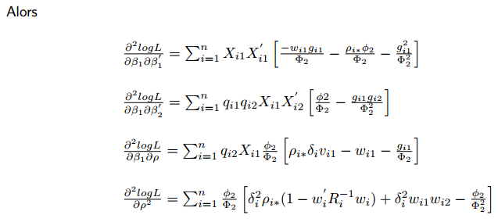
Probit Bivarié non-ordonné
Estimation des paramètres du modèle :

Slide 19
Probit Bivarié non-ordonné
Test de corrélation :
Ce test consiste à voir s’il y a absence de corrélation dans le modèle. La statistique du multiplicateur de Lagrange est un outil pratique pour tester l’absence de corrélation dans le modèle.
Sous l’hypothèse nulle c-a-d absence de corrélation, Le modèle consiste à estimer des modèles probit séparément ;

Slide 20
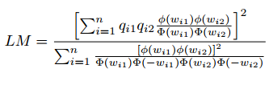
Probit Bivarié non-ordonné
Test de corrélation :
La statistique du multiplicateur de Lagrange pour tester H0 : ρ = 0 dans un modèle probit bivarié est :

Slide 21

Probit Bivarié non-ordonné
Test de corrélation :
L’avantage de la statistique LM est qu’il évite le calcul du modèle probit bivarié. Mais, le modèle sans restriction complète est maintenant assez commun dans les logiciels commerciaux, de sorte que l’avantage est minime. Le rapport de vraisemblance ou test de Wald peuvent souvent être utilisées avec la même facilité.
Le test du rapport de vraisemblance peut également être utilisé :
La statistique converge vers une Khi-deux à un degré de liberté.

Slide 22
Probit Bivarié non-ordonné
Effets marginaux :
Il existe plusieurs «effets marginaux» qu’on pourrait évaluer dans un modèle probit bivarié.
Pour rendre plus simple leur évaluation, nous allons définir un vecteur X = X1 ∪ X2 et on suppose que :
Ainsi γ1 contient tous les éléments non nuls de β1 et peut être quelques zéros dans les positions des variables X.
La probabilité à deux variables est :

Slide 23

Probit Bivarié non-ordonné
Effets marginaux :
Les effets marginaux des variations des X sur cette probabilité sont donnés par

Slide 24
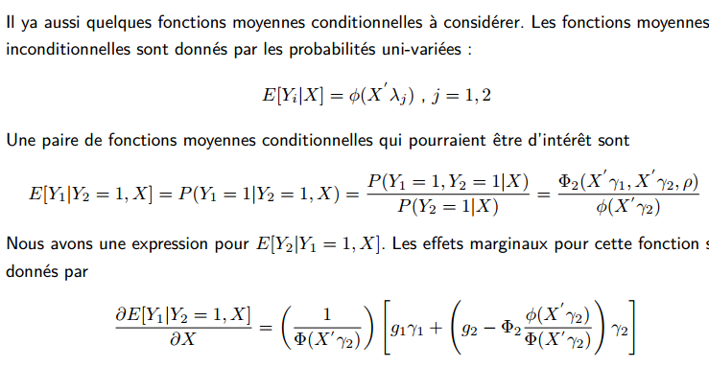
Probit Bivarié non-ordonné
Effets marginaux :

Slide 25
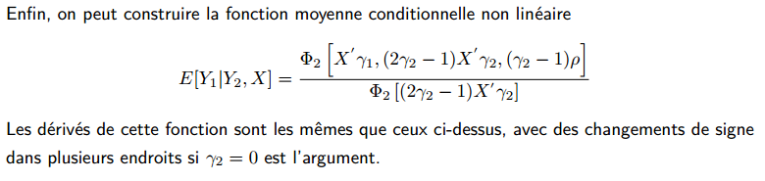
Probit Bivarié non-ordonné
Effets marginaux :

Slide 26
Probit Bivarié non-ordonné
Limites :
La contrainte majeure liée aux modèles probit multivariés réside dans la difficulté d’évaluer, en pratique, les intégrales de la loi normale multivariées et ses dérivées ;
Des progrès ont été faits, mais les résultats ne permettent toujours pas d’estimer avec exactitude au-delà de deux variables ;
Cependant, étant donné la puissance de nouveaux outils informatiques performant en calcul, l’intégration basée sur des simulations en utilisant le GHK-simulator (Geweke-Hajivassiliou-Keane) ou les méthodes de vraisemblance simulées permet de faire des estimations acceptables.

Slide 27
Probit Bivarié Ordonné

Slide 28
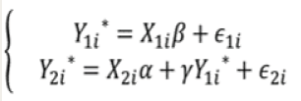
Probit Bivarié ordonné
Spécificités :
Le modèle permet de prendre en compte l'interdépendance entre les variables dépendantes.
Il permet également de résoudre le biais d'endogéneite et de déterminer l'effet causale de la variable endogène.
Spécification du modèle :

Slide 29
APPLICATION & EXEMPLES

Slide 30
Exemple 1 : Application d’un probit semi-ordonné
Contexte de l’étude :
Performance du modèle probit bivarié appliqué au scoring bancaire.
Objectif de l’étude : « Comparer les performances de l'Analyse discriminante multiple à celles du probit bivarié ordonné », Mai 1999
L'université de Montréal en partenanriat avec l'école des hautes études commerciale
Technique utilisées : Analyse discriminante Multiple et le Modèle Probit semi-ordonné
On dispose N individus (n = 1,...,N), I classes (i = 1,...,I), J variables explicatives (j = 1,...,J).
Hypothèse fondamentale du modèle : Normalité des variables explicatives.
But du modèle : calculer la probabilité à postériori d'appartenance d'un individu n à un groupe n.
L'individu n appartient au groupe dans lequel sa probas à postériori est plus grande.

Slide 31
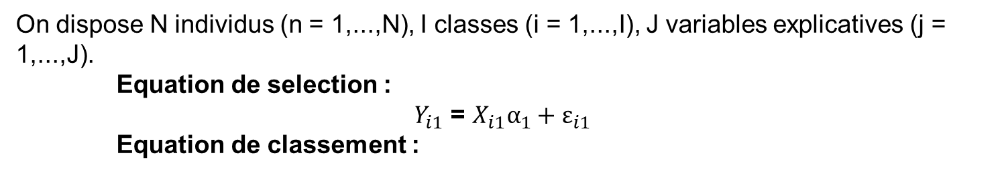
Exemple 1 : Application d’un probit semi-ordonné
Modèle d’AD multiple : limites
L'utopie de l'hypothèse de normalités des variables indépendantes ;
Le fait que le modèle ne possède pas de paramètres à estimer.
Modèle Probit semi-ordonnée
On dispose N individus (n = 1,...,N), I classes (i = 1,...,I), J variables explicatives (j = 1,...,J).
Equation de selection :
$Y_{i1}$ = $X_{i1}α_{1}+ε_{i1}$
Equation de classement :

Slide 32
Exemple 1 : Application d’un probit semi-ordonné
Modèle Probit semi-ordonnée : Estimation
l'Equation de classement ne concerne qu'une partie de l'échantillon : Biais de sélection
Correction du biais de sélection :
Maximum de vraisemblance : Estimer les deux modèles en un modèle calcul
Avantages : Estimateur efficace, sans biais;
Inconvenient : La convergence n'est pas assurée
Méthode proposée par Heckman (1979) : qui propose deux étapes de correction.
Avantages : Convergence de la variable est assurée; Inconvenient : L'estimateur obtenu n'est pas efficace et son biais n'est pas maitrisé.

Slide 33
Exemple 2 : Utilisation du type d'un probit multivarié
Contexte de l’étude :
« Détermination du choix d'alimentation des poissons par les pisciculteurs de la vallée de l'OUEME au sud du Benin », Juin 2019, publié par : International Journal of Progressive Sciences and Technologies.
Objectif : « Identifier les facteurs explicatifs du choix du type d'alimentation des poissons par le pisciculteur»
Variables de l’étude :
type d'alimentation des poisson (4 modalités) : (non conventionnel, importé, sous produit, auot-produit) ;
Nombre d'année d'expérience en pisciculture ;
Formation reçue pour la production de la provende ;
niveau d'instruction du pisciculteur.
….

Slide 34
Exemple 2 : Utilisation du type d'un probit multivarié
Contexte de l’étude :
« Détermination du choix d'alimentation des poissons par les pisciculteurs de la vallée de l'OUEME au sud du Benin », Juin 2019, publié par : International Journal of Progressive Sciences and Technologies.
Objectif : « Identifier les facteurs explicatifs du choix du type d'alimentation des poissons par le pisciculteur»
Hypothèse de recherche :
L'hypothèse nulle de cette recherche est qu'il n'y a pas de différence significative entre les caractéristiques socioéconomiques des pisciculteurs et leur accès aux différents aliments.

Slide 35
Exemple 2 : Utilisation du type d'un probit multivarié
Différents modèles var qual potentiels :
Régression simple
Inconvenient : les erreurs des différents modèles seront indépendant
Régression polynomiale
Inconvenient : Non respect de l'IIA
Régression multivarié
Avantage : estime le modèle en prenant en compte les différentes interrelations entre les différents modèles.

Slide 36
APPLICATION

Slide 37
Conclusion

Slide 38
MERCI DE VOTRE AIMABLE ATTENTION

